Slide 1
CHAPITRE 1 : LA PROSPECTION D’UN EMPLOI

Slide 2
I- METHODES DE PROSPECTION
2 formes d’approche différentes
Répondre à la demande
Provoquer la demande

Slide 3
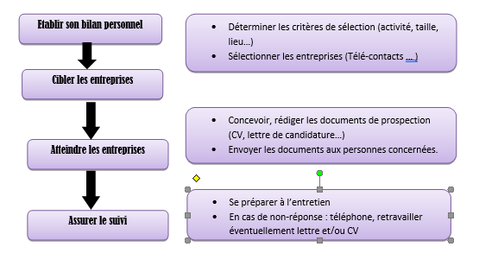
II- STRATEGIE D’UN CHERCHEUR D’EMPLOI A- Processus de prospection

Slide 4
2- Débutant
Sachez jouer vos points forts | Bac + 5 Potentialité, adaptabilité Stages Motivation
Agissez efficacement | Démarrez vos recherches avant d’avoir le diplôme. Prospectez dans les grandes villes. Ayez des prétentions adaptées (salaires et poste). Consultez les petites annonces. Faites jouer votre réseau de relations constitué au cours de vos stages.

Slide 5
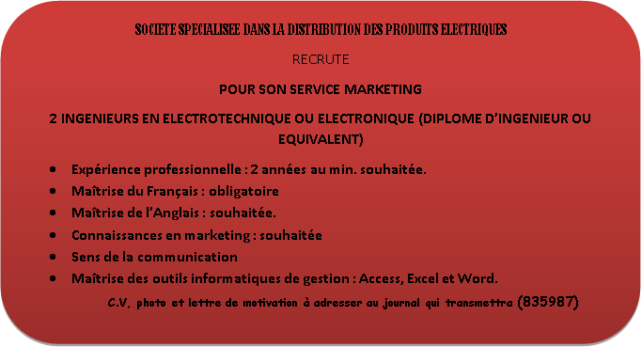
III- ETUDES DES ANNONCES
A- Lire une annonce

Slide 6
B- Contenu
L’entreprise qui recrute
La dénomination, la description du poste à pourvoir
L’environnement du poste
Le profil recherché
Comment prendre contact

Slide 7
IV- OUTILS DE PROSPECTION
Votre « équipement »
Votre CV Votre lettre de motivation

Slide 8

La parole aux professionnels
Q : Quelles qualités attendez-vous d’un CV ?
R : J’attends qu’il soit synthétique, propre, cohérent, mentionnant des résultats lorsque les expériences le permettent.
Q : Quels défauts du CV vous paraissent les plus inadmissibles ?
R : Les pires CV sont les CV désordonnés, sans fil conducteur, avec des fautes d’orthographe.
Q : Quelles qualités attendez-vous d’une lettre de motivation ?
R : Qu’elle soit originale, claire et lisible et qu’elle fasse ressortir en deux ou trois points principaux les motifs qui poussent la personne à postuler.
Q : Quels défauts vous paraissent les plus inadmissibles ?
R : le manque de personnalisation, les lettres trop longues, les étudiants qui ne parlent que d’eux et de leur stage.

Slide 9
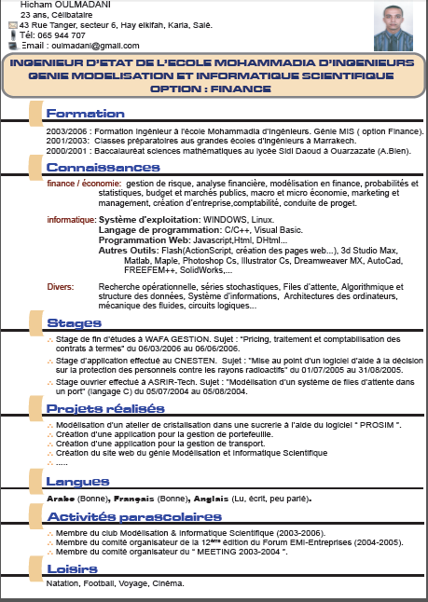
A- Curriculum Vitae 1-ANALYSE

Slide 10
2- CONTENU
Il s’agit d’un document personnel, réalisé par et à l’image de celui (de celle) qu’il présente.
Dans la proposition de candidature, il tient lieu de carte d’identité.
Il n’y a pas de CV idéal ni de CV type

Slide 11
Qualités d’un CV
Un bon CV doit être : sobre, court, clair, précis, objectif et à jour
Présentation : respect des règles de normalisation (police, marges…)

Slide 12
Photo récente si c’est demandé
L’état civil
L’accroche : rédiger une formule courte qui met en valeur un point fort ou indique l’objectif que l’on se fixe par rapport au poste offert.
La formation : indiquer les diplômes? mettre en valeur les techniques dont la maîtrise est acquise et préciser les langues pratiquées
L’expérience professionnelle : postes ocupées, missions accomplies…
Divers/Centre d’intérêt : Mettre en valeur ses activités extra-professionnelles.

Slide 13
B- la lettre de motivation 1- ANALYSE :
Badr BERRADI Casablanca, le 1er décembre 2013 Mobile: 06 61 19 89 01 25, Bd Allal El Fassi CASABLANCA A l’attention de Monsieur ................... Monsieur, J’ai acquis, durant les 19 années passées dans ce métier passionnant, deux expériences très différentes qui ont un point commun : le service au client : La première en qualité de responsable informatique pendant 11 ans au sein d’une PME-PMI dans le secteur industriel m’a permis d’appréhender le plus efficacement possible les besoins exprimés autant par les utilisateurs que par la direction générale. J’ai appris à quantifier et à budgéter les moyens à mette en œuvre, à analyser, à choisir les technologies, à les développer et à les exploiter au mieux pour répondre à ces demandes. J’ai évolué dans cette entreprise dont l’orientation principale a toujours été l’amélioration de la qualité du produit et du service au client, j’ai donc participé à la certification ISO 9002 en qualité de membre actif du comité qualité et d’auditeur interne. Pour moi, cette expérience est celle que j’ai préférée car elle a été ma principale école. La deuxième en qualité de chef de projet concepteur et de consultant au sein d’une SSII. Ce poste, que j’occupe d’ailleurs toujours, me permet essentiellement de mettre à profit ma polyvalence et mon vécu au sein de différents gros comptes. La SSII me permet de veiller et d’évoluer sur les technologies, de faire connaissance avec d’autres secteurs d’activités, tels que le bancaire, les assurances, la logistique et les milieux hospitaliers… Je recherche un poste qui s’approche beaucoup plus de ma première expérience au sein d’une entreprise à dimension humaine qui a un défi à relever et dans lequel je saurai m’impliquer et m’investir. Je souhaite devenir un élément moteur dans une équipe qui a un challenge et transmettre à des plus jeunes mon expérience autant fonctionnelle que technique. Je reste à votre disposition pour de plus amples renseignements et vous prie d’agréer, Monsieur, mes respectueuses salutations. B. BERRADI

Slide 14
2 types de lettres de motivation
Celle qui répond à l’annonce d’un employeur
Celle qui est envoyée spontanément par le candidat

Slide 15
2- CONTENU
La lettre de motivation est plus importante que le CV ; C’est votre première chance d'inciter le recruteur à vous rencontrer et/ou à prendre connaissance de votre CV
Elle exprime clairement ce que :
vous savez faire,
pourquoi vous postulez,
l'intérêt de votre candidature pour l'entreprise.
Elle doit venir personnaliser et compléter votre CV en quelques mots en faisant la synthèse de votre parcours professionnel et de vos motivations.

Slide 16
Qualités d’une lettre de motivation
Claire
Courte
Positive (pas d'allusions négatives dans vos formulations)
Doit éveiller la curiosité

Slide 17
Présentation
Rédaction sur papier blanc,
Ecriture manuscrite, soignée, encre noir ou bleu.
Indication des coordonnées personnelles
Disposition claire, aérée, marges suffisantes et régulières.
Signature
Aucune faute d’orthographe.

Slide 18
Plan
Plan |  | Réponse à une annonce | Candidature spontanée
Introduction |  | Annoncer sa candidature | Expliquer les raisons de la démarche
Développement | La motivation Les compétences | Manifester de l’intérêt pour l’activité de l’entreprise. | Présenter sa motivation, son projet professionnel (les objectifs que l’on se fixe).
 |  | Indiquer les compétences que l’on veut mettre au service de l’entreprise. | Indiquer les compétences que l’on peut mettre au service de l’entreprise (savoir-faire et savoir-être
Conclusion |  | Solliciter un entretien Formule de politesse | Solliciter un entretien Formule de politesse

Slide 19
Recommandations
L’adresse de destination | Adresse complète, exacte de l’entreprise ( Nom et Adresse du journal ainsi que les références précises de l’annonce à laquelle on répond. Dans les deux cas le titre de civilité peut être : Monsieur le Chef du personnel / Monsieur le Directeur des Ressources Humaines (pour les grandes entreprises). Monsieur le directeur (pour les petites entreprises) Nom de l’organisme chargé du recrutement. (titre de civilité : Madame ou Monsieur)
Les erreurs à éviter | Commencer les paragraphes par « je » le remplacer par « nous ». Indiquer des prétentions de salaire si ce n’est pas mentionné dans l’annonce. Ecrire au verso
Beaucoup d’annonces demandent de prendre contact par téléphone. A cet effet, il faut préparer l’appel, s’entraîner, enregistrer son message pour être sûr de son impact.

Slide 21
CHAPITRE 2 : L’ENTRETIEN D’EMBAUCHE

Slide 22
C’est un échange d’informations entre :
le recruteur
le candidat
A l’issue d’un ou plusieurs entretiens, chacun doit disposer des éléments nécessaires à la prise de décision (recruter ou non ; accepter le poste ou non)

Slide 23
I- OBJECTIFS DES PARTIES LORS DE L’ENTRETIEN
Pour le recruteur
Trouver le candidat disposant d’un maximum de capacités
Vérifier que le poste à pourvoir est en rapport avec l’annonce
Intéresser le candidat pour qu’il accepte d’intégrer l’entreprise

Slide 24
Pour le candidat
Vérifier que ses capacités correspondent au profil du poste à pourvoir
Vérifier que son profil correspond à celui du poste à pourvoir
Arriver à convaincre le recruteur qu’il est apte à occuper le poste

Slide 25
II- Types d’entretien :
Entretien simple | C’est la forme la plus courante. Le candidat se retrouve en tête à tête avec le recruteur.
Entretien en chaîne | Le candidat rencontre successivement et séparément différents interlocuteurs intéressés par le recrutement en cours..
Entretien avec jury | Le candidat est placé face à plusieurs personnes
Entretien en groupe | Il s’agit d’une épreuve de sélection où les candidats réunis autour d’une table sont invités à s’exprimer.

Slide 26
III- Proposition d’entretien
Elle peut être faite par lettre ou téléphone. La date et l’heure sont généralement imposées. Dans ce cas, le respect des conditions du rendez-vous est essentiel. Certaines règles sont à respecter :
 Respecter les consignes données par le recruteur (par exemple : appeler ente 10 h 30 et 11h 30),
 Appeler dès réception du courrier (réaction rapide du candidat),
 Faire préciser le jour et la date (mercredi 8 juin, par exemple), ainsi que le lieu précis de l’entretien, pour éviter tout malentendu.
  Se faire préciser le nom et la fonction de la ou des personnes à rencontrer.
La recherche d’informations sur l’entreprise
Cette recherche permet au candidat, au moment de l’entretien, de poser des questions précises, notamment en ce qui concerne le contenu du poste à pourvoir.
La connaissance parfaite de sa propre candidature
Le candidat mettra au point son argumentaire, de façon à répondre aux questions posées par le recruteur :
La formation :
Pourquoi avoir choisi telle section ? Quelles étaient les matières préférées ? Quels étaient les résultats obtenus ?
L’expérience :
Quelles étaient les attributions ? Les causes de départ (démission, licenciement) ?
Les activités extrascolaires ou extra-professionnelles :
Quelles activités ? Depuis combien de temps ? Pourquoi ?

